Slide 1
수치해석 (Numerical Analysis)
과목 개요

Slide 2

수치해석 강의 개요
수치해석 강의 개요
컴퓨터를 사용하여 과학 및 공학 분야에서 발생하는 여러 수학적 문제를 풀어내는 이론과 이에 따른 프로그래밍 기법을 익힌다.
전산학 분야에서 발생할 수 있는 여러 문제들을 수학적으로 간단히 모델링하고, 이에 대한 근사적 해결책을 컴퓨터를 사용하여 찾아내는 방법을 학습한다.
Page <number>

Slide 3
수치해석 강의 내용 요약
수치해석 강의 개요
Single-Variable Equations and Functions (일변수 방정식과 함수)
Multi-Variable Equations and Functions (다변수 방정식과 함수)
Matrix & Simultaneous Equations (행렬과 연립방정식)
Eigen Values (고유치)
Quadratic Form & Least Square Method (2차 형태와 최소 자승법)
Interpolation (보간법)
Random Number Generation (난수 만들기)
Fourier Transform & Its Applications (푸리에 변환과 그 응용)
Numerical Differentiation & Numerical Integration
(수치 미분과 수치 적분)
Optimization (최적화 이론)
Page <number>

Slide 4
강의 계획(1/4)
수치해석 강의 개요
선수 과목 (Prerequisites)
  프로그래밍 언어 한 가지 (Matlab, python, C++, or Java is preferred.)
담당 교수
  이름 : 이준환
  사무실 : 공대 7호관 319호실 (인공지능연구실)
  전화 : (063) 270-2406
  E-mail : chlee@chonbuk.ac.kr
  홈피 : http://ailab.chonbuk.ac.kr
강의 교재
  주교재:
  참고도서: http://numericalmethods.eng.usf.edu/topics/ppt_index.html
Page <number>

Slide 5
강의 계획(2/4)
수치해석 강의 개요
평가 기준
  중간 시험: 30%
  기말 시험: 30%
  과제/연습: 30%
  출석: 10%
강의 계획
Week | 강의 내용 | 비고
1 | 강의 개요
2 | 일변수 방정식과 함수(이분법, 뉴튼-랩슨법, 그 외 벙정식 풀이법) | 궤적 선도
3 | 일변수 방정식과 함수(극값 찾기)
4 | 다변수 방정식과 함수(이차원 이분 격자, 영점 곡선 추적, 다차원 극값) | 최적화 문제
5 | 연립 방정식(선형 연립방정식)
6 | 연립 방정식(가우스-조던의 피봇팅 알고리즘, 다양한 연립 방정식 풀이법) | 대규모 방정식
7 | 행렬과 연립 방정식(행렬 개요, 행렬과 연립 방정식 관계)
8 | 중간시험
Page <number>

Slide 6
강의 계획(3/4)
수치해석 강의 개요
강의 계획 (계속)
Week | 강의 내용 | 비고
9 | 행렬(행렬의 기본 연산과 이를 이용한 방정식 풀이법)
10 | 행렬(행렬의 삼각 분해와 이를 이용한 선형 연립 방정식 풀이), 고유치 | SVD
11 | 보간법 (선형 보간법, 라그랑제 보간법, 네빌레 보간법, 뉴튼 보간법)
12 | 난수 만들기, 베이지안 네트워크 추론 | Sampling
13 | 회귀분석 | Pseudo Inverse
14 | 미분 및 적분, 미분방정식 | 비선형 동력학
15 | 기말시험
최적화 방법
Page <number>
Notes:
강의내용 보강
PPT 자료 없는 것까지 포함

Slide 7
강의 계획(4/4)
수치해석 강의 개요
강의 방식
  이론 시간: 강의를 진행하면서, 필요 시 간략한 데모 수행
  연습 시간: 각자 숙제를 통해 연습
과제 관련
  모든 과제는 프린트하여 제출하는 것을 원칙으로 함
  중간 및 기말 점검
  과제 보고서 만드는 법
    간단한 이론
    알고리즘 기술 (psudo code)
    실험 결과 및 그림
    검토사항
    부록: 코드/주석
Page <number>

Slide 8


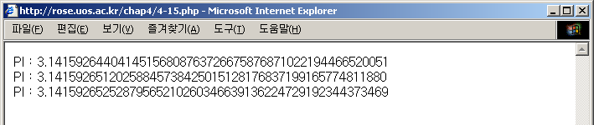
수치해석~~~ 왜 하나? (1/3)
수치해석 강의 개요
파이를 구해보자
<?PHP
function pi_func ($iteration, $scale)
{
$value = “0”;
for ($i = 1; $i <= $iteration; $i++)
{
if (($i % 2) == 0)
$value = bcsub($value,bcdiv(12,bcpow($i,2),$scale),$scale);
else
$value = bcadd($value,bcdiv(12,bcpow($i,2),$scale),$scale);
}
$pi_value = bcsqrt ($value, $scale);
print (“PI: “ . $pi_value . “<br>”);
}
pi_func (10000, 50);
pi_func (20000, 50);
pi_func (30000, 50);
?>
Page <number>

Slide 9
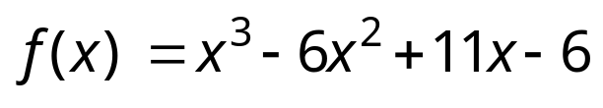
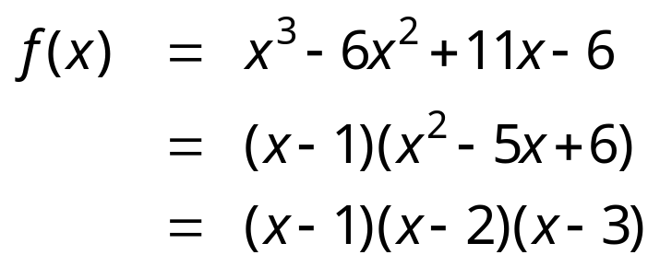
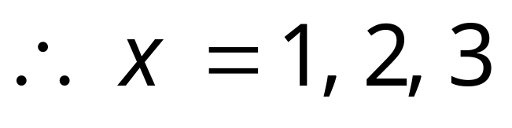
수치해석~~~ 왜 하나? (2/3)
수치해석 강의 개요
책의 예를 보면 … 다음 3차 방정식의 해를 구하라.
인수분해 → 분석적 방법(analytic method)
1
-6
11
-6
1
1
-5
6
1
-5
6
0
Page <number>

